Slide 1
Thuyết trình: 25 mins
Giới thiệu bài toán (Hiếu) 5’
Giải quyết bài toán: 10’
Bài toán 1 (Phúc) 5’
Bài toán 2 (Nguyên) 2’
Bài toán 3 (Nguyên) 2’
Kiến trúc phần mềm (Nguyên) 1’
Giải pháp Job Zoom framework (Hiếu) 3’
Demo (Phúc) 5’
Đánh giá & hướng phát triển (Phúc) 2’
Q&A: 20 mins

Slide 2
Xây dựng kiến trúc cổng thông tin tìm việc
GIẢNG VIÊN HƯỚNG DẪN: TS. Trần vũ bình
Sinh viên thực hiện: lê trung hiếu
Phùng chí nguyên
Lê dương công phúc
07/01/2012
KHOÁ LUẬN TỐT NGHIỆP

Slide 3

Agenda
Giới thiệu bài toán
Giải quyết bài toán
JobZoom framework
Kết luận

Slide 4
Giới Thiệu Bài Toán Kiến Trúc
Notes:
Bài toán kiến trúc tổ chức và so khớp thông tin.
Trong phần này có các nội dung sau:
Bài toán 1: Tổ chức thông tin và sự linh hoạt của hệ thống so khớp.
Bài toán 2: So sánh mức độ tương quan giữa các thông tin.
Bài toán 3: Sử dụng kiến trúc tổ chức thông tin linh hoạt hỗ trợ ra quyết định

Slide 5

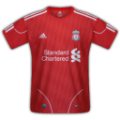




Sự linh hoạt tập thuộc tính (attribute) của một đối tượng
Thông tin của 1 đối tượng
Nhiều thuộc tính (attribute) thay đổi
Tùy theo góc độ người nhìn (view) về đối tượng đó
Khi thiết kế thông tin 1 đối tượng:
Tập thuộc tính bị cố định
Góc nhìn theo số lượng tập thuộc tính
Vd: //Phúc
Góc nhìn theo thứ tự các tập thuộc tính
<đối tượng>
Product

Slide 6
Sự tổ chức thông tin của một đối tượng
Được tổ chức + lưu trữ một cách đa dạng
Theo nhiều mô hình khác nhau (data modeling)
Phụ thuộc vào đặc thù của đối tượng thông tin và chiến lược của nhà phát triển phần mềm.
Đối tượng

Slide 7

Nghiệp vụ tìm kiếm & so khớp thông tin
Có nhu cầu cần thiết & phổ biến
Ví dụ: Tìm việc làm, tìm bạn, tìm kiếm sản phẩm…

Slide 8
Bài toán kiến trúc #1
Thông tin một đối tượng (attributes) cần được tổ chức linh hoạt
Thông tin một đối tượng được tổ chức & lưu trữ đa dạng (data modelling)
Phần mềm nghiệp vụ về tìm kiếm và so khớp thông tin có nhu cầu phổ biến
Làm thế nào thiết kế một kiến trúc phần mềm chung có thể tổ chức thông tin một cách linh hoạt đảm bảo khả năng tìm kiếm và so khớp
Notes:
Attribute -> tập hợp & thứ tự

Slide 9
Bài toán kiến trúc #2
#Phúc
Notes:
Khi thông tin một đối tượng được tổ chức linh hoạt (tập hợp và thứ tự) => làm thế nào để so khớp những thông tin của các đối tượng với nhau

Slide 10
Bài toán kiến trúc #3
Lợi ích của khai thác dữ liệu: giúp đưa ra các thông tin hữu ích, mang tính quyết định
Khi thực hiện Data mining: cần xác định tập dữ liệu cần khai thác, có những thuộc tính (attributes) được xác định rõ
Nhưng tập attributes của một đối tượng thì linh hoạt, không xác định trước.
Làm thế nào thiết kế trúc hỗ trợ việc khai thác dữ liệu khi thông tin của đối tượng có tập thuộc tính linh hoạt, không xác định trước

Slide 11
Giải Quyết Bài Toán

Slide 12
Giải Pháp Bài Toán 1
Làm thế nào thiết kế một kiến trúc phần mềm chung có thể tổ chức thông tin một cách linh hoạt đảm bảo khả năng tìm kiếm và so khớp

Slide 13
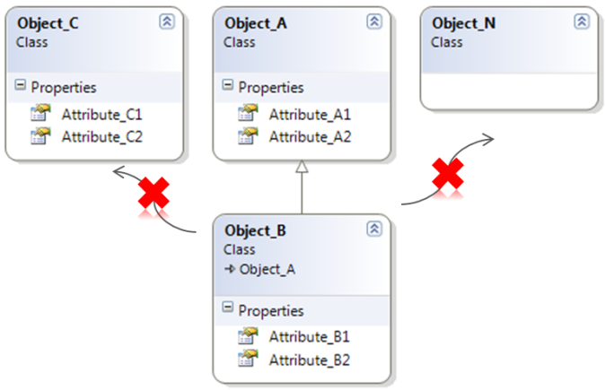
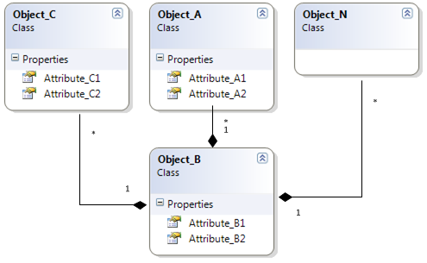
Giải pháp tăng sự linh hoạt các thuộc tính #1
Sử dụng nguyên lý tập hợp Composition để tăng khả năng linh hoạt (flexibility) các thuộc tính của một đối tượng
inheritance
B = {B1, B2, A1, A2}
composition
B = { B1, B2, A1, A2, C1, C2, … N)

Slide 14
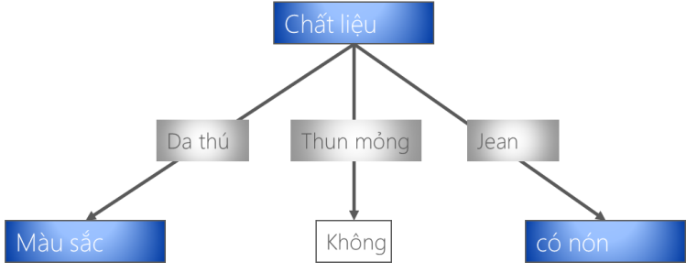
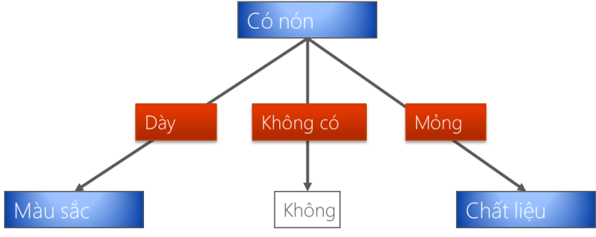
Giải pháp ứng dụng cây quyết định giúp tăng sự linh hoạt về thứ tự các tập thuộc tính của 1 đối tượng
Vấn đề: góc nhìn (view) theo thứ tự các thuộc tính của 1 đối tượng
Linh hoạt về thứ tự các thuộc tính
Nhận xét thấy:
Các thuộc tính được phân lớp dựa theo quy luật (sinh ra từ thống kê tập dữ liệu)
Thứ tự các thuộc tính có cấu trúc cây phân cấp
Giải pháp: ứng dụng cây quyết định để phân lớp tập các thuộc tính giúp mô tả linh hoạt thông tin của đối tượng theo các góc nhìn khác nhau
Có nón
Gốc nhìn khi trời mùa đông
Dày
Không có
Mỏng
Màu sắc
Không
Chất liệu
Gốc nhìn khi trời có mưa đá

Slide 15
Giải pháp mô tả các thuộc tính của đối tượng bằng kỹ thuật tagging
Vấn đề:
Thông tin của đối tượng được tổ chức đa dạng theo nhiều mô hình (data modeling) -> structured
Không cần thiết tất cả dữ liệu giúp nghiệp vụ tìm kiếm & so khớp thông tin các đối tượng với nhau
Giải pháp: sử dụng Tag
Tag (metadata) là từ khóa phi cấu trúc
Tagging các dữ liệu cần thiết
Mô tả thông tin của một đối tượng một cách linh hoạt

Slide 16
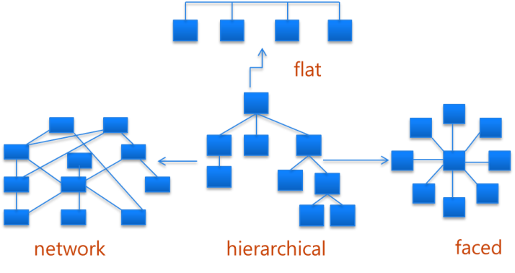
Giải pháp tổ chức lại thông tin sử dụng taxonomy #1
Vấn đề:
Sau khi phân tả và mô tả thông tin đối tượng bằng các tag (un-structured)
Cần tái cấu trúc lại thông tin (structured)
Đảm bảo các đối tượng có khả năng so khớp với nhau
Đảm bảo khả năng mở rộng (extensibility)
Taxonomy
Giải pháp
Sử dụng Hierarchical

Slide 17
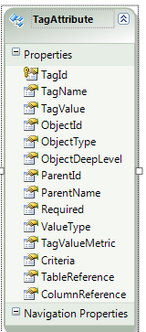
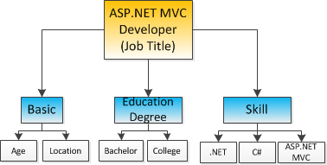
Giải pháp tổ chức lại thông tin sử dụng taxonomy #2
<Object>
Deep Level
1
2
3

Slide 18
Kết luận giải pháp bài toán #1
Vấn đề:
Sau khi phân tả và mô tả thông tin đối tượng bằng các tag (un-structured)
Cần tái cấu trúc lại thông tin (structured)
Đảm bảo các đối tượng có khả năng so khớp với nhau
Đảm bảo khả năng mở rộng (extensibility)

Slide 19
Giải Pháp Bài Toán 2
Thông tin đối tượng được lưu trữ linh hoạt. Làm thế nào thiết kế một kiến trúc phần mềm có thể so khớp các thông tin này với nhau.

Slide 20
Giải pháp so khớp thông tin theo tiêu chí
Notes:
2 điểm để so khớp thông tin: tiêu chí + cấu trúc
So khớp tiêu chí:
Mối tương quan giữa các attribute với nhau
Vd: cây profile Giáo dục – profile Education, C# và C# 4.0
So khớp cấu trúc:
-

Slide 21
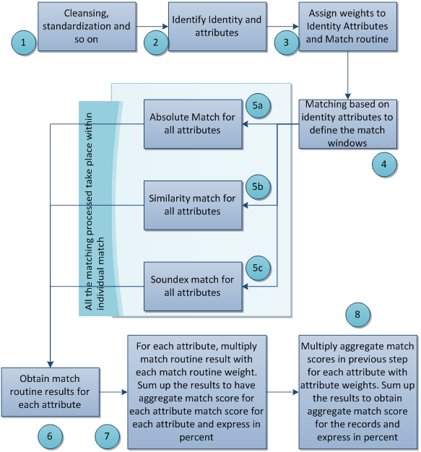
Quy trình so khớp thông tin
Notes:
Vấn đề:
Do tập attribute đa dạng, mỗi Attribute có kiểu dữ liệu khác nhau (các kiểu dữ liệu?)

Slide 22
Kết luận giải pháp bài toán #2

Slide 23
Giải Pháp Bài Toán 3
Làm thế nào thiết kế kiến trúc hỗ trợ việc khai thác dữ liệu khi thông tin của đối tượng có tập thuộc tính linh hoạt, không xác định trước

Slide 24
Giải pháp kiến trúc hỗ trợ Data mining
Xác định tập attribute của các object có những thông tin chung
Xử lý tập attribute bằng Pivot transformation
//
Object
Tag Attribute

Slide 25
Pivot Transformation
Tag Attribute
Software design
Testing
C#
<Job>
Developer
Object | Software design | Testing | C# | Quick test pro
Developer | 1 | 1 | 1 | 0
Tester | 0 | 1 | 1 | 1
Tag Attribute
Testing
Quick test pro
<Job>
Tester

Slide 26
Kết luận giải pháp bài toán 3
Khả năng xuất ra các tập training set từ tập attribute linh hoạt của những đối tượng tương đồng
Tái cấu trúc tập attribute bằng decision tree
Đảm bảo tính linh hoạt trong việc chọn thuộc tính khai thác dữ liệu

Slide 27
Kiến trúc phần mềm

Slide 28
####### Phúc

Slide 29
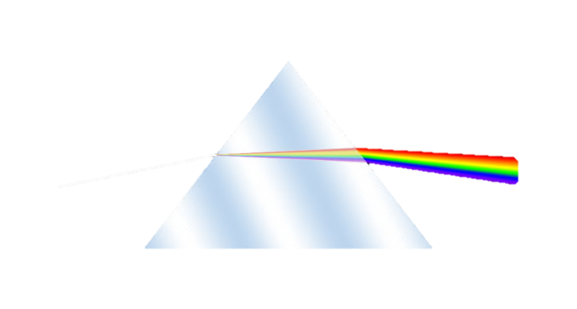

JobZoom framework
Kiến trúc cổng thông tin tìm việc JobZoom framework được áp dụng từ giải pháp của bài toán kiến trúc nói trên.

Slide 30
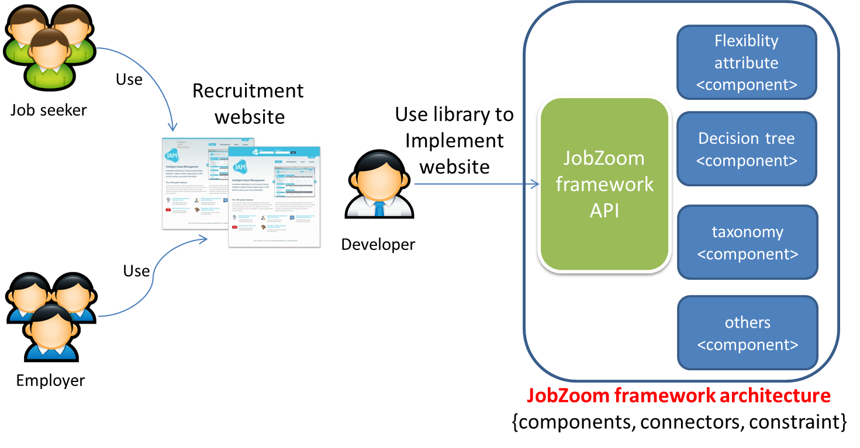
Kiến trúc tổng quan JobZoom framework

Slide 31
Use Case của framework

Slide 32
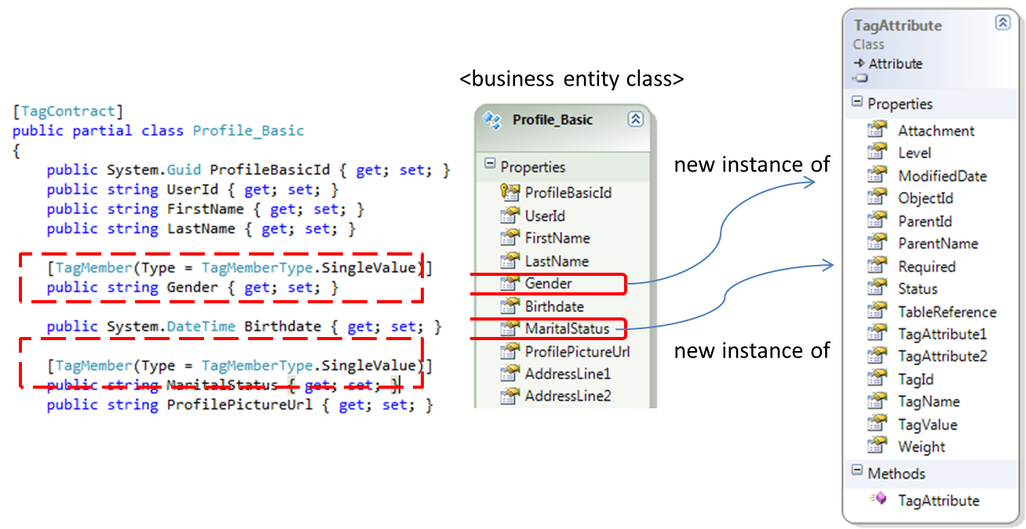
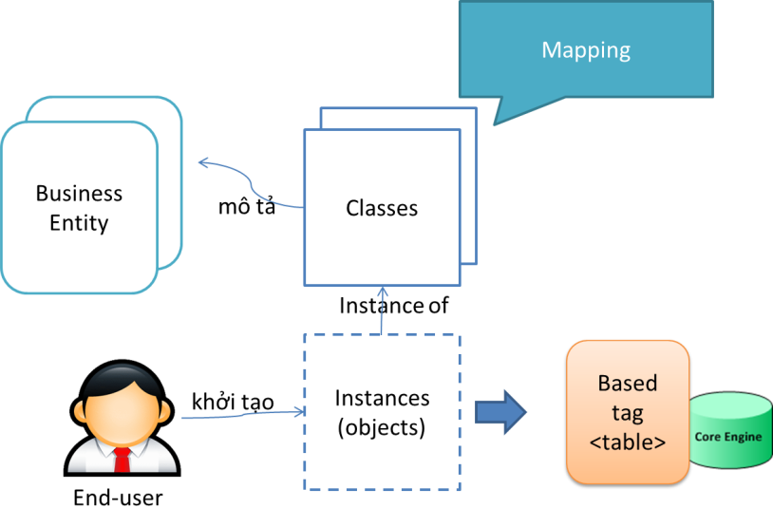
Component tổ chức thông tin linh hoạt
Tagging & Mapping

Slide 33
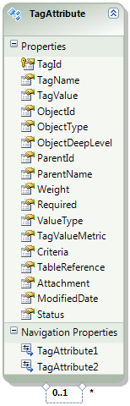
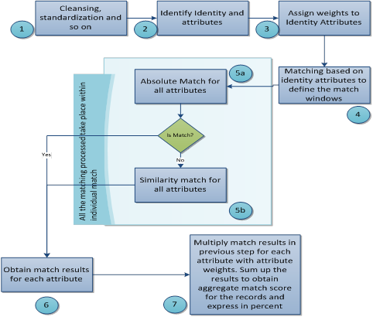
Component so khớp thông tin
Storage Model
Processing model
Matching giữa đối tượng thông tin Hồ sơ ứng viên & Công việc
Kết quả trả về:
Điểm theo tỷ lệ phần trăm %
Danh sách các attribute absolute matching
Danh sách các attribute có khả năng matching

Slide 34
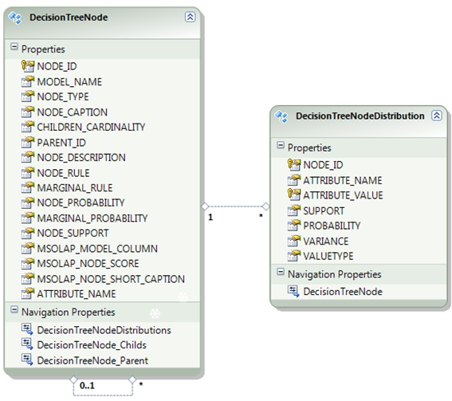

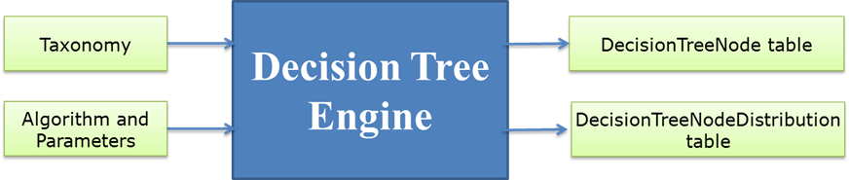
Data Mining Engine
Web Server
Pivot Storage Server
Analysis Services

Slide 35
Data mining engine
2. Create Analysis Services Data Source
3. Create Analysis Service Data Source View
4. Select Algorithm and declare parameters
5. Create Mining structures and mining models
7. Export Mining Model data to database (Database Engine)
1. Preprocessing data and export data to view
8. Clean up and close connections
6. Processing Mining Model

Slide 36
DEMONSTRATION

Slide 37

Kết luận

Slide 38
Kết quả đạt được
Kiến trúc phần mềm giải quyết nhu cầu lưu trữ thông tin nhiều, đa dạng, dễ dàng trong việc tìm kiếm và so khớp:
Tổ chức thông tin linh động. Lưu trữ thông tin dưới dạng cây đa cấp và có mức độ tương quan giữa các tag.
Hệ thống so khớp kết hợp mức độ tương quan giữa các tag
Kiến trúc dễ dàng triển khai, mở rộng
Hiệu năng của hệ thống
Khắc phục hạn chế của “Microsoft Analysis Services”.

Slide 39
Kết quả đạt được
Về JobZoom framework:
Tìm kiếm công việc phù hợp nhanh chóng, viết CV dễ dàng hơn dựa vào gợi ý từ kết quả khai thác dữ liệu và hệ thống so khớp
Đăng thông tin yêu cầu công việc một cách chi tiết, lựa chọn ứng viên phù hợp với vị trí làm việc thông qua hệ thống so khớp và cây quyết định.
Dễ dàng triển khai, mở rộng, kết hợp được với phương pháp khai thác dữ liệu “cây quyết định” tạo nền tảng cải thiện khả năng thích ứng của hệ thống với từng loại ngành nghề.

Slide 40
Những hạn chế
Cây đa cấp còn ở mức thấp
Chưa được triển khai trong thực tế

Slide 41

THANKS FOR YOUR ATTENTION!

Slide 42

Q & A

